Slide 1


Slide 2

تنظيم حصص الأسبوع
اليوم 4 -
اليوم 1 -
تقويم فهم المقروء واستثمار الظواهر اللغوية. (40د)
التحدث: تصحيح رائز التحدث ودعم. (25د)
تقويم الطلاقة والتحدث / قراءة: وضعية تدريبية ح1 (60د)
اليوم 5 -
اليوم2 -
تقويم فهم المسموع (15د)
تقويم الإنتاج الكتابي ( 30 د)
تصحيح رائز تقويم فهم المقروء واستثمار الظواهر اللغوية (20د)
تقويم الطلاقة والتحدث / قراءة: وضعية تدريبية ح2 (60د)
اليوم 6 -
اليوم 3 -
تصحيح رائز تقويم الإنتاج الكتابي (30د)؛
تصحيح رائز تقويم فهم المسموع (15د)؛
أنشطة ترفيهية. (20د)
تقويم الطلاقة والتحدث / قراءة: وضعية تدريبيةح3 (60د)
Révision
Lecture offerte

Slide 3





هيكلة حصة اليوم
- 01 افتتاح الحصة
ترحيب ؛
تدبير السلوك؛
02- تقويم الطلاقة والتحدث
تقويم فردي لمهارتي الطلاقة و التحدث؛
قراءة النص " إصرار بطل" والإجابة عن أسئلة استثمار النص :الشكل + المعجم + الفهم.

Slide 4

هدف الحصة
تقويم الطلاقة والتحدث؛

Slide 5

افتتاح الحصة
افتتاح الحصة
ترحيب ؛
تدبير السلوك.

Slide 6

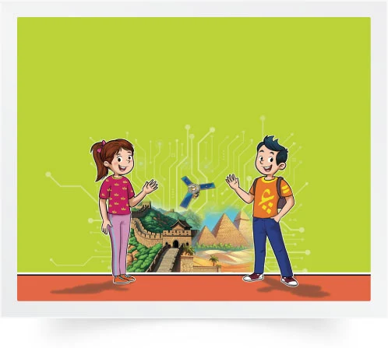
مرحبا بكم ، سنبدأ حصة اللغة العربية.
اختــتام الحــصة
تقويم الطلاقة والتحدث
افتتاح الحصة

Slide 7





تعلمتم مجموعة من السلوكات في الأسابيع الماضية. من يذكرنا بها من خلال الصور .
اختــتام الحــصة
تقويم الطلاقة والتحدث
افتتاح الحصة

Slide 8

حاولوا الالتزام بالسلوكات السابقة إضافة إلى السلوك التالي. من يقرأ؟
اختــتام الحــصة
تقويم الطلاقة والتحدث
افتتاح الحصة
أَعْتَمِدُ عَلى نَفْسي وَلا أَتَحَدَّثُ مَعَ ٱلْآخَرينَ.

Slide 9
تقويم: التحدث والطلاقة
تمرير فردي
تقويم الطلاقة؛
تقويم التحدث.

Slide 10
توجيهات عامة
توزيع المتعلمين إلى مجموعتين أو ثلاث، حيث يتم تمرير الروائز الفردية (التحدث+ الطلاقة) خلال يومين أو ثلاثة؛
إعداد شبكة تفريغ نتائج التمرير الفردي؛
إعداد جانب من الفصل الدراسي للتمرير الفردي؛
الحرص على خلق بيئة آمنة لتمرير الروائز؛
تمرير رائزي التحدث والطلاقة بالتتابع وبشكل فردي في جلسة واحدة مع كل تلميذ(ة)؛
عرض وضعيات التقويم على شاشة الحاسوب مع فصله عن شاشة العرض؛
يتم تغيير وضعية تقويم التحدث و نص الطلاقة من يوم إلى آخر؛
أثناء التمرير يشتغل باقي التلاميذ على نص: إصرار بطل(ص 61)، من خلال توجيههم إلى ما يلي:
قراءة النص قراءة صامتة؛
الإجابة عن سؤال الشكل وسؤالي "أستثمر المعجم" وأسئلة "أستثمر مكتسباتي"(الصفحتان 61-62)؛

Slide 11
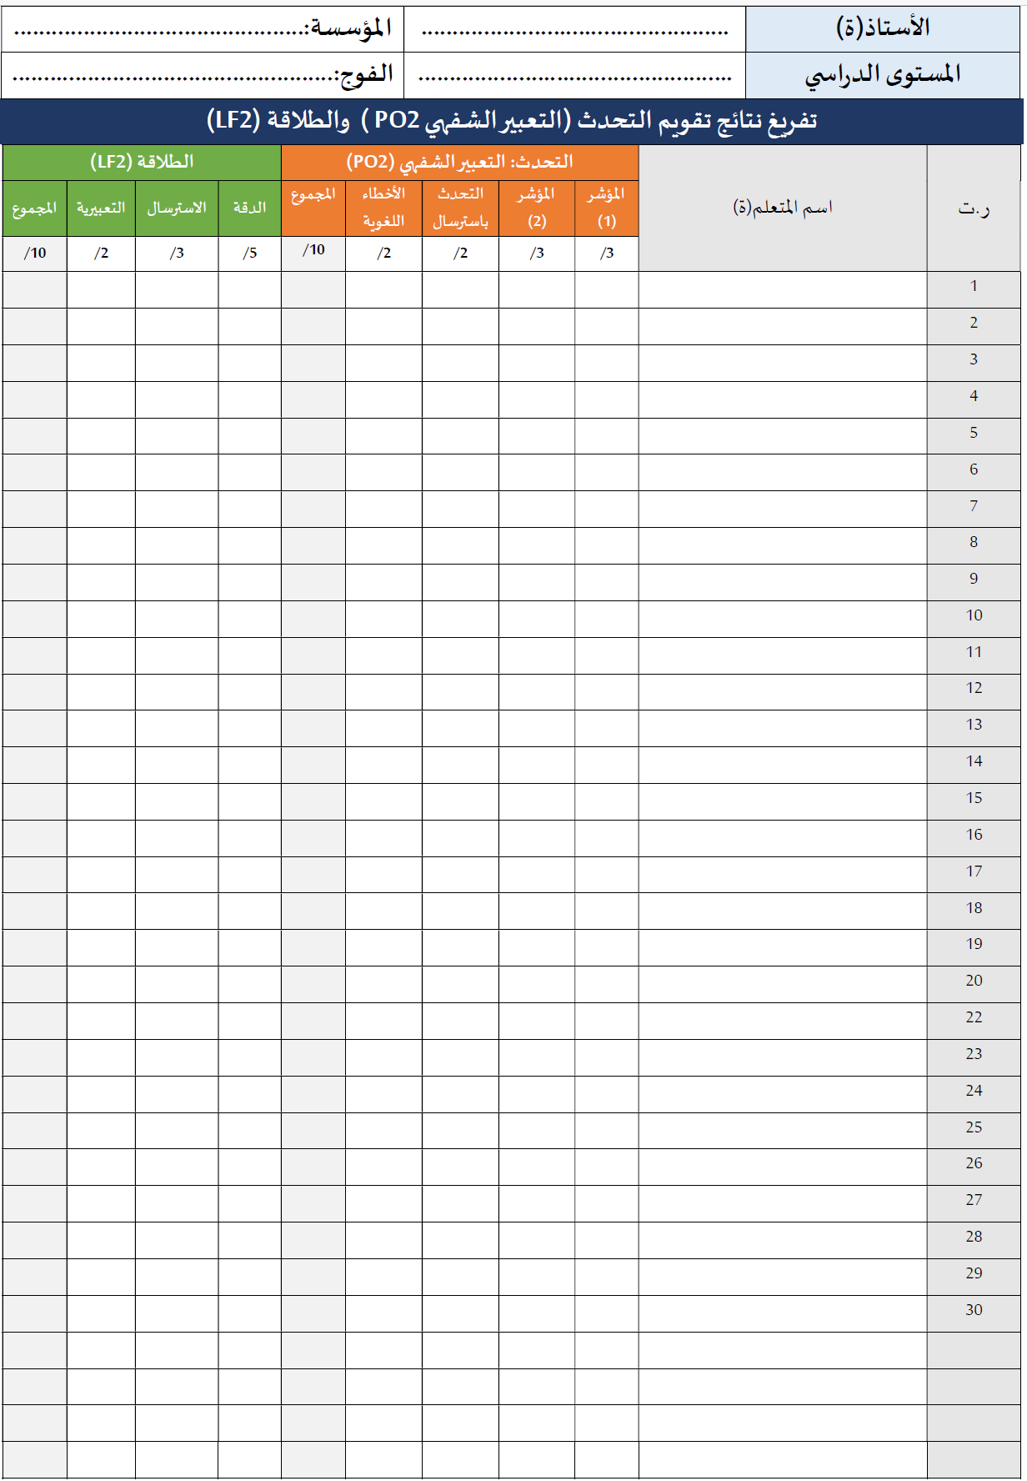
شبكة التفريغ ( مرفقة على البوابة – يتم نسخها أو تسطيرها)

Slide 12
نشاط تشغيل التلاميذ

Slide 13

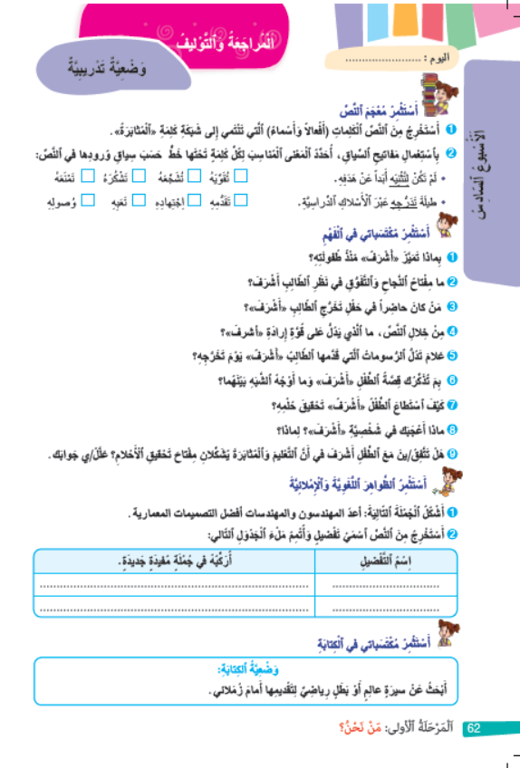
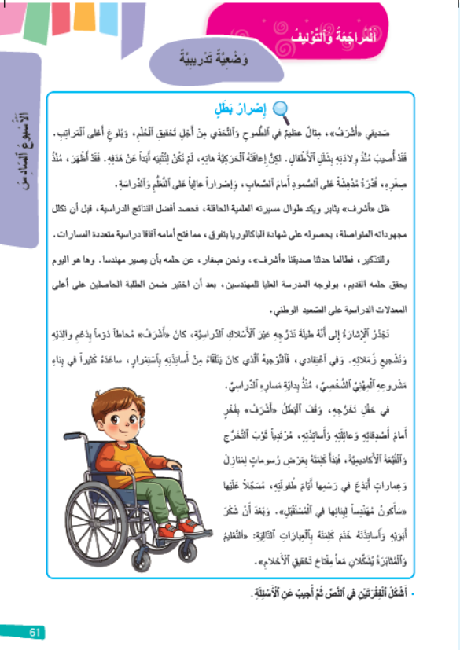
خذوا كراساتكم (الصفحة 61) ودفاتر القسم . اقرؤوا النص وأجيبوا في صمت عن الأسئلة التالية(الشكل- أستثمر المعجم- الأسئلة الخمسة الأولى من أسئلة أستثمر مكتسباتي في الفهم).
اختــتام الحــصة
تقويم الطلاقة والتحدث
افتتاح الحصة

Slide 14
تقويم التحدث

Slide 15
دليل تمرير رائز التحدث
يتأكد الأستاذ من فصل الحاسوب عن شاشة العرض ( من الأفضل إطفاء جهاز العرض)
يختار الأستاذ وضعية من بين وضعيتي يوم التمرير؛ ( المناوبة بين الوضعيتين)
يقرأ الأستاذ(ة) الوضعية على المتعلم(ة) ويتأكد من فهمه (ها) للتعليمة؛
يمنح الأستاذ (ة) للمتعلم(ة) 30 ثانية لترتيب أفكاره قبل البدء في التحدث، ثم ينصت لجوابه في حدود دقيقتين،
يدون الأستاذ (ة) نتيجة كل مؤشر على شبكة التنقيط ثم يحتسب النقطة الإجمالية ويسجلها على الشبكة؛
يسجل الأستاذ(ة) لاحقا النقطة الإجمالية في دفتر الكفايات على منظومة مسار.
ملاحظة : إذا كان المتعلم(ة) مسترسلا في الإنتاج، لا بأس إن تجاوز المدة المخصصة له بقليل.

Slide 16
معايير التصحيح : الوضعية رقم -1-
الرمز | المؤشرات |  | التنقيط
PO | تقديم أضرار الإنترنت | تقديم ثلاثة أضرار. | 3ن | من 0 إلى 3
 |  | تقديم ضررين. | 2ن
 |  | تقديم ضرر واحد. | 1ن
 |  | عدم تقديم أي ضرر. | 0ن
 | تقديم إرشادات للاستعمال الآمن للإنترنت | تقديم ثلاثة إرشادات أو نصائح. | 3ن | من 0 إلى 3
 |  | تقديم إرشادين أو نصيحتين. | 2ن
 |  | تقديم إرشاد واحد أو نصيحة واحدة. | 1ن
 |  | عدم تقديم أي إرشاد أو نصيحة. | 0ن
 | التحدث باسترسال | توقفان على الأكثر(10 ثوان لكل توقف). | 2ن | من0 إلى 2
 |  | ثلاثة توقفات أو أربعة. | 1ن
 |  | أكثر من أربعة توقفات. | 0ن
 | عدم ارتكاب أخطاء لغوية | 4 أخطاء على الأكثر. | 2ن | من 0 إلى 2
 |  | 5 أو 6 أخطاء. | 1ن
 |  | أكثر من 6 أخطاء. | 0ن
المجموع |  |  |  | 10

Slide 17
الوضعية رقم-1-
لِلْإِنْتِرْنِتِ فَوائِدُ مُهِمَّةٌ، كَما لَها أَضْرارٌ عَلى جِسْمِ ٱلْإِنْسانِ وَحَياتِهِ. خُذ(ي) مُهْلَةً لِلتَّفْكيرِ، ثُمَّ حاوِل(ي)أَنْ تَتَحَدَّث(ي) لِمُدَّةِ دَقيقَةٍ مُحاوِلا (لَةً):
• تَقْديمَ ثَلاثَةِ أَضْرارٍ لِلِاسْتِعْمالِ ٱلْمُفْرِطِ لِلْإِنْتِرْنِتِ؛
• تَقْديمَ ثَلاثَةِ إِرْشاداتٍ وَتَوْجيهاتٍ لِاسْتِعْمالِ ٱلْإِنْتِرْنِتِ بِشَكْلٍ آمِنٍ؛
• اَلتَّحَدُّثَ بِٱسْتِرْسالٍ؛
• تَجَنُّبَ ٱلْأَخْطاءِ ٱللُّغَوِيَّةِ.

Slide 18
معايير التصحيح : الوضعية رقم -2-
الرمز | المؤشرات |  | التنقيط
PO | اقتراح المهنة و توضيح سبب الاختيار. | اقتراح مهنة وتقديم سبب مناسب. | 3ن | من 0 إلى 3
 |  | اقتراح مهنة وتقديم سبب غير مناسب. | 2ن
 |  | اقتراح مهنة دون تقديم السبب أو العكس. | 1ن
 |  | عدم تقديم أي شيء. | 0ن
 | تقديم أعمال لتحقيق الحلم. | تقديم ثلاثة أعمال مناسبة. | 3ن | من 0 إلى 3
 |  | تقديم عملين مناسبين. | 2ن
 |  | تقديم عمل واحد مناسب. | 1ن
 |  | عدم تقديم أي عمل مناسب. | 0ن
 | التحدث باسترسال. | توقفان على الأكثر (10 ثوان لكل توقف). | 2ن | من0 إلى 2
 |  | ثلاثة توقفات أو أربعة. | 1ن
 |  | أكثر من أربعة توقفات. | 0ن
 | عدم ارتكاب أخطاء لغوية. | 4 أخطاء على الأكثر. | 2ن | من 0 إلى 2
 |  | 5 أو 6 أخطاء. | 1ن
 |  | أكثر من 6 أخطاء. | 0ن
المجموع |  |  |  | 10

Slide 19
الوضعية رقم-2-
لِكُلٍّ مِنّا حُلْمٌ مِهْنِيٌّ يَطْمَحُ إِلى تَحْقيقِهِ في حَياتِهِ. خُذ(ي) مُهْلَةً لِلتَّفْكيرِ، ثُمَّ حاوِل(ي)أَنْ تَتَحَدَّث(ي) لِمُدَّةِ دَقيقَةٍ مُحاوِلا (لَةً):
تَحْديدَ ٱلْمِهْنَةِ ٱلَّتي تَحْلُم (ين) بمُزاوَلَتِها في ٱلْمُسْتَقْبَلِ، وَما ٱلَّذي جَعَلَك تَخْتار( ين) تِلْكَ ٱلْمِهْنَةَ؟
تَقْديمَ ثَلاثَةِ أَعْمالٍ سَتَقوم(ين) بها لِتَحْقيقِ حُلْمِك؛
اَلتَّحَدُّثَ بِٱسْتِرْسالٍ؛
تَجَنُّبَ ٱلْأَخْطاءِ ٱللُّغَوِيَّةِ.

Slide 20
تقويم الطلاقة

Slide 21
دليل تمرير رائز الطلاقة
ينجز تقويم الطلاقة مباشرة بعد تقويم التحدث؛
يعرض الأستاذ(ة) على المتعلم(ة) النص المخصص للطلاقة على شاشة الحاسوب ( MODE DIAPO) أو على بطاقة معدة سلفا؛
يذكر الأستاذ(ة) المتعلم(ة) أن عليه (ها) قراءة النص وفق ضوابط القراءة بطلاقة، التي تم تعلمها خلال الأسابيع الماضية مع تجنب القراءة بشكل سريع جدا؛
يمنح المتعلم(ة) 30 ثانية لملاحظة النص قبل البدء في القراءة؛
يقرأ المتعلم (ة) النص كاملا في حدود 90 ثانية، ويتم احتساب الأخطاء المرتكبة في الدقة والاسترسال أثناء قراءته عبر وضع علامة عند كل خطأ على مسودة)؛
يدون الأستاذ (ة) نتيجة كل مؤشر والنقطة الإجمالية على البطاقة الخاصة بتفريغ النتائج.
ملاحظتان:
إذا تدارك المتعلم(ة) (دون أي مساعدة) قراءة الكلمة، لا تحتسب خطأ.
يتوقف الإجراء بعد انتهاء مدة 90 ثانية.

Slide 22
معايير تصحيح رائز الطلاقة
الرمز | المؤشرات |  | النقط الجزئية
PO | الدقة: عدم ارتكاب الأخطاء أثناء القراءة | ارتكاب ما بين 0 و 3 أخطاء | 5ن | على 5
 |  | ارتكاب ما بين 4 و 6 أخطاء | 4ن
 |  | ارتكاب ما بين 7 و 10 أخطاء | 3ن
 |  | ارتكاب أكثر من 11 خطأ. | 2ن
 | الاسترسال : وصل النفس أثناء القراءة مع التوقف المناسب لعلامات الترقيم. | ثلاثة تعثرات على الأكثر ( توقف في غير موضعه أو تهجي) | 3ن | على 3
 |  | بين 4 و6 تعثرات ( توقف في غير موضعه أو تهجي) | 2ن
 |  | أكثر من 7 تعثرات ( توقف أو تهجي) | 1ن
 | التعبيرية | القراءة بشكل معبر. | 2ن | على 2
 |  | القراءة المعبرة لبعض المقاطع من النص. | 1ن
 |  | القراءة بشكل غير معبر. | 0ن
النقطة الإجمالية |  |  |  | على 10

Slide 23
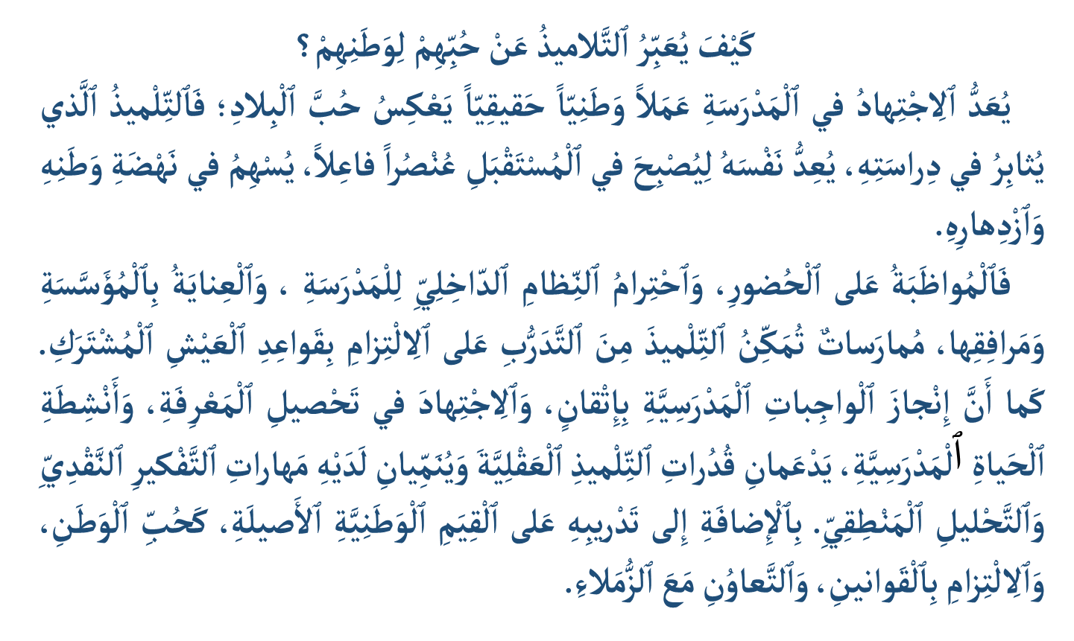
نص الطلاقة1

Slide 24
سنخصص الدقائق المتبقية لتصحيح أعمالكم شفهيا.
اختــتام الحــصة
تقويم الطلاقة والتحدث
افتتاح الحصة
تَصْحيحُ أَسْئِلَةِ ٱلشَّكْلِ وَٱلْمُعْجَمِ وَفَهْمِ ٱلْمَقْروءِ.

Slide 25
من يقرأ الفقرة مع الشكل التام ( يتم تقديم التغذية الراجعة المناسبة ثم الانتقال إلى الفقرة الموالية)
اختــتام الحــصة
تقويم الطلاقة والتحدث
افتتاح الحصة

Slide 26
ننتقل إلى أسئلة المعجم. من يجيب؟
اختــتام الحــصة
تقويم الطلاقة والتحدث
افتتاح الحصة

Slide 27
ننتقل إلى أسئلة الفهم. من يجيب عن السؤال الأول؟ (يناقش الجواب ثم يتم الانتقال إلى السؤال الموالي).
اختــتام الحــصة
تقويم الطلاقة والتحدث
افتتاح الحصة

Slide 28
اختتام الحصة
اختتام الحصة
ماذا تعلمت اليوم؟
الواجب المنزلي

Slide 29
من يذكرنا بالأنشطة التي قمتم بها خلال حصة اليوم مستعملا أساليب من قبيل: في البداية- بعد ذلك- عقبها – في ختام الحصة.
اختــتام الحــصة
تقويم الطلاقة والتحدث
افتتاح الحصة
أَنْشِطَةُ حِصَّةِ ٱلْيَوْمِ.

Slide 30
راجعوا دروس الظواهر اللغوية وتدربوا على إنجاز أنشطةٍ على غرار الواردة على الكراسة.
اختــتام الحــصة
تقويم الطلاقة والتحدث
افتتاح الحصة
أُراجِعُ عَلى كُراسَتي قَواعِدَ دُروسِ ٱلظَّواهِرِ ٱللُّغَوِيَّةِ:
اَلْميزانُ ٱلصَّرْفِيُّ: ٱلصَّفْحَةُ رَقْمُ-14 -
جَمْعُ ٱلْمُذَكَّرِ ٱلسّالِمُ : ٱلصَّفْحَةُ رَقْمُ- 28-
اِسْمُ ٱلتَّفْضيلِ: ٱلصَّفْحَةُ رَقْمُ-42 -
جَمْعُ ٱلْمُؤَنَّثِ ٱلسّالِمُ: ٱلصَّفْحَةُ رَقْمُ-52 -

Slide 31

الفائزون بنجمة السلوك هم:
اختــتام الحــصة
تقويم الطلاقة والتحدث
افتتاح الحصة

Slide 32

إلى اللقاء في الحصة المقبلة.
اختــتام الحــصة
تقويم الطلاقة والتحدث
افتتاح الحصة

